Slide 1

地产项目·盛大交付
交付活动方案
Programme of activities delivered

Slide 2


活动传达
主题
定位
活动主题：《家境已成 至美景湾》
主题解析：“家”是人心向往的地方，国鸿秉承真挚温暖的服务理念，为业主呈现至美家湾。

Slide 3
主KV设计
讲授：壳

Slide 4

交付概述

Slide 5

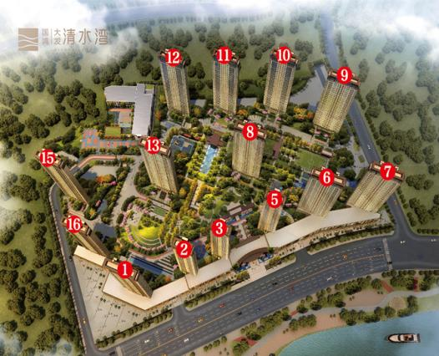
交付概述
项目概况
活动主题 / 《家境已成 至美景湾》
国鸿·大发清水湾盛大交付活动
活动时间 / 2022年10月
活动地点 / 国鸿`大发清水湾会所
活动目标人群 / 业主
交付楼幢 / 住宅14幢（其中4幢为会所，14幢为幼儿园不参与交付）
活动户数 / 1540套

Slide 6

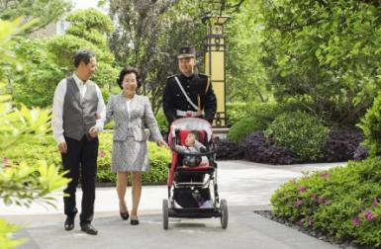
交付概述
活动目的
1.此次交付活动旨在营造未来城市生活模样，打造独居一格的品牌形象，成为业主心中的美好归处。
2.伴随着国鸿“深耕浙江、立足华东、面向全国”的大战略布局，围绕好服务维度，通过前期精细策划，给客户营造温馨愉悦的交付环境，通过提供定制化的服务给客户“记忆犹新”的交付体验，增强客户对国鸿新瑞产品和服务的信心，实现服务维度领跑。
3.此次交付活动通过交付包装、体验峰终设计、客户痛点梳理及改善、流程创新、定制化服务等细节策划，提供给极致服务体验，力争将本次交付服务变成客户温暖的回忆。

Slide 7
活动布置

Slide 8
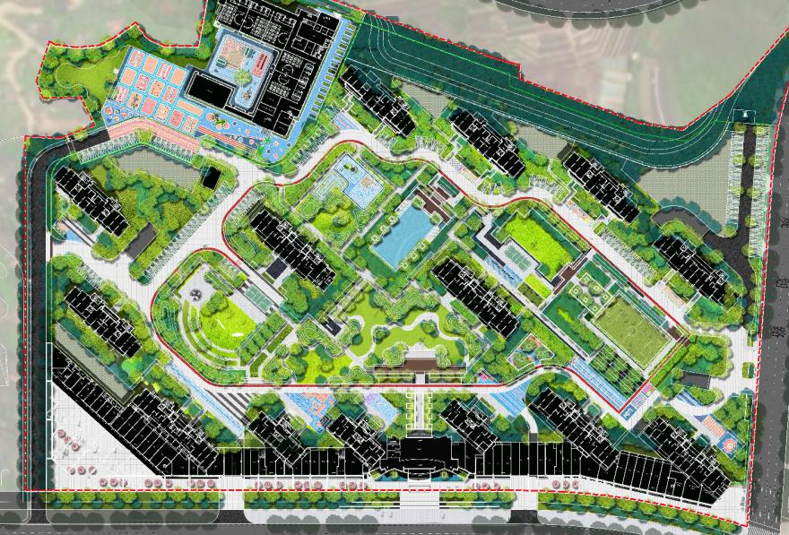
区域规划
现场
布置
规划
➍
DP美陈
➎
DP美陈
➌
DP美陈
注水道旗
讲授：壳
DP美陈
➊
DP美陈
海报桁架
主题拱门
➋
DP美陈
交付指示主题
桁架10*4*1.5M
主题海报
桁架8*3*1.4MM
交付区
入口拱门
8*4*1.3M
注水道旗

Slide 9
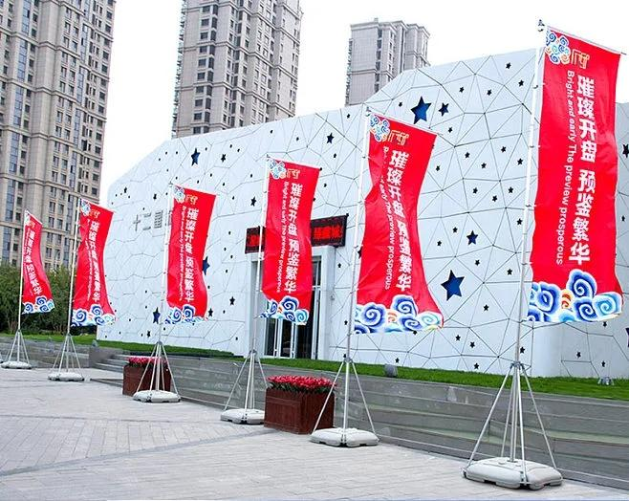
外围布置
迎宾道旗
注水道旗
项目正门沿路摆放

Slide 10
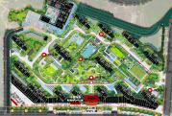
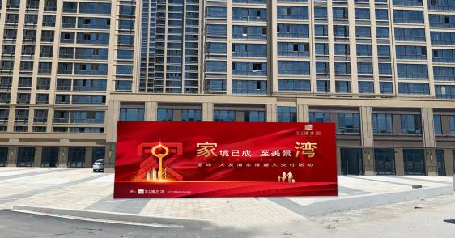
外围布置
WELCOME
交付指引主题海报（画面增加指示箭头：如向前200M）
海报前面定制欢迎英文字体，营造欢迎业主回家的氛围

Slide 11
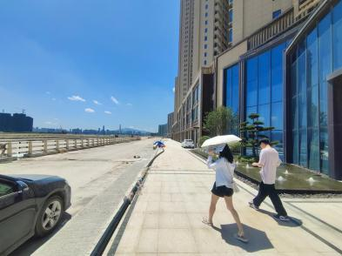
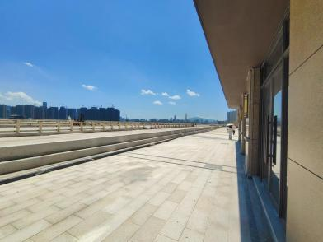
外围布置
入口主题桁架

Slide 12
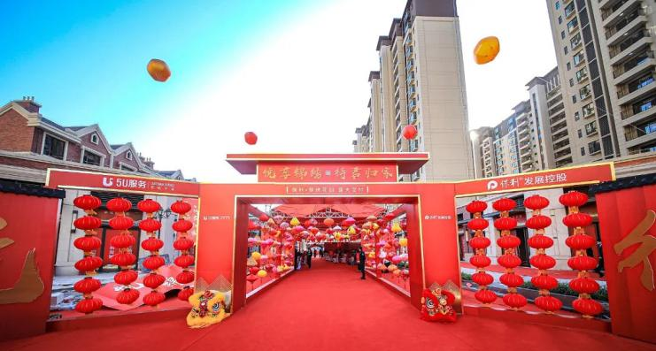
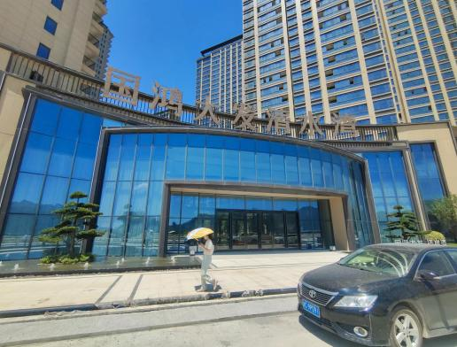
外围布置
讲授：壳
示意图
主题拱门

Slide 13
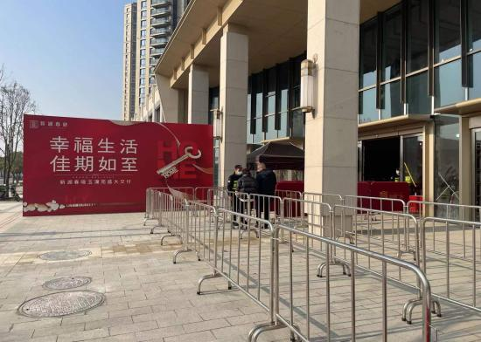
外围布置
防疫检测点
入口动线摆放铁马

Slide 14
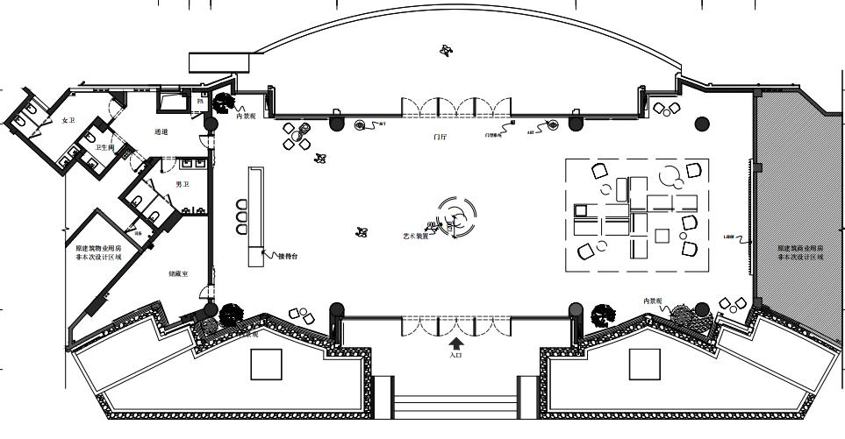
交付区布置
方案一
初装修协议区
验房区人员等待区
房产结算区
桁架
抽奖区
委托办理区
讲授：壳
休息区
交付流程桁架
茶歇区

Slide 15
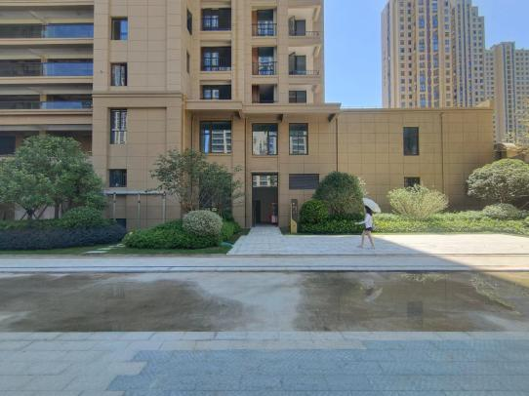
交付区布置
方案一
物业协议区与物业结算区
摆放在物业中心
讲授：壳

Slide 16
交付区布置
交付区布置
方案二
验房区人员等待区
初装修协议区
茶歇区
物业协议区
物业结算区
抽奖区
委托办理区
房产结算区
讲授：壳
休息区
交付流程桁架

Slide 17
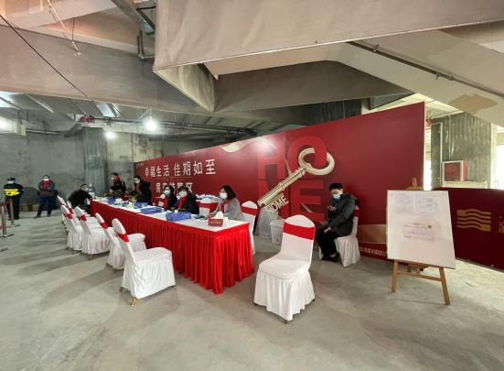
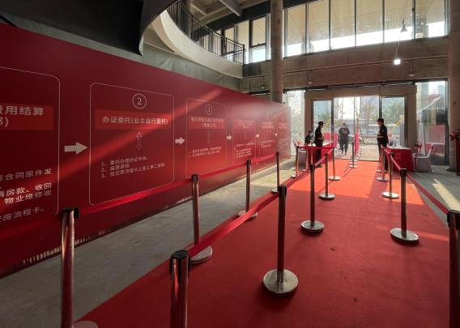
交付区布置
讲授：壳
房产结算区桁架如图
入口交付流程桁架如图

Slide 18
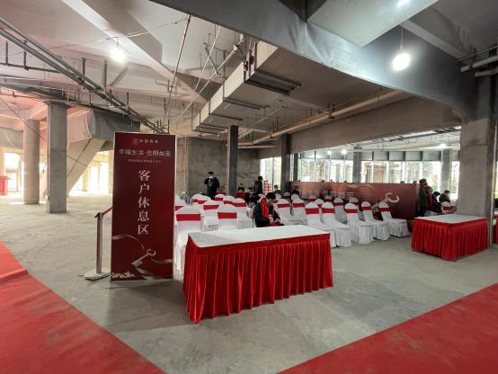
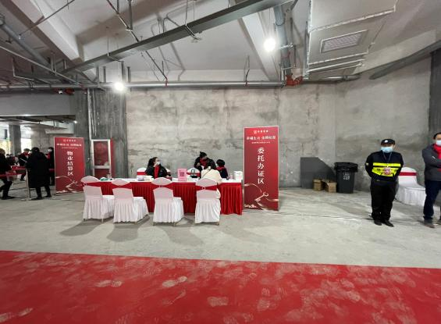
交付区布置
讲授：壳
其他区域摆放立式展架如图

Slide 19

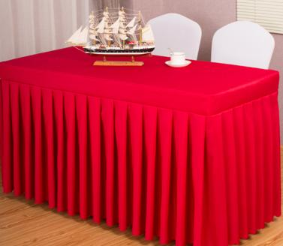

交付区布置
讲授：壳
交付区包装
以红色为主

Slide 20
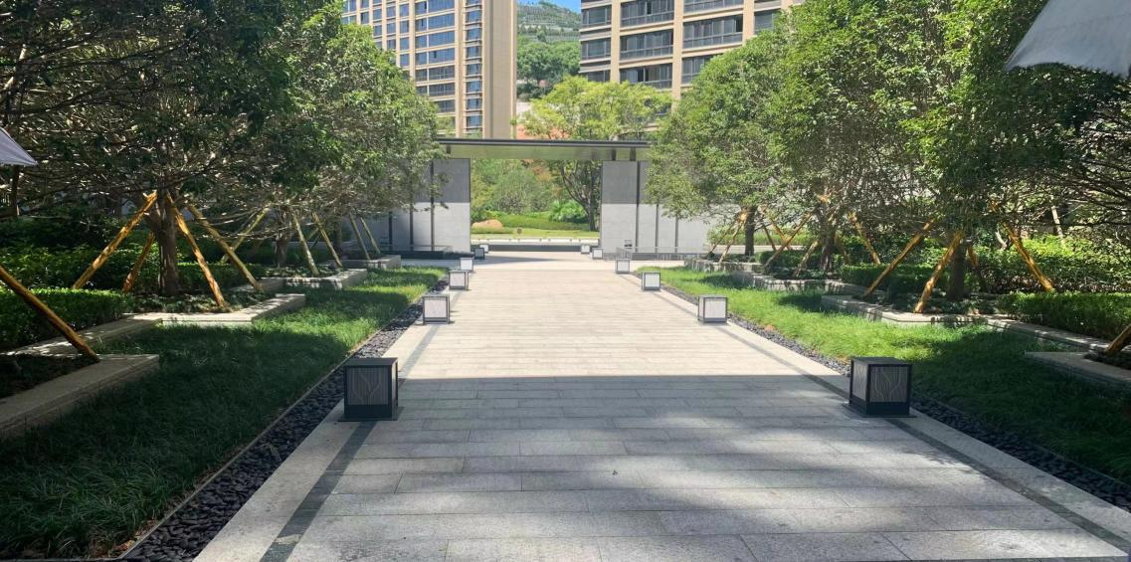
交付区布置
小区入口花柱（8个）

Slide 21
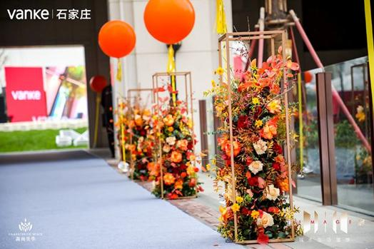

交付区布置

Slide 22
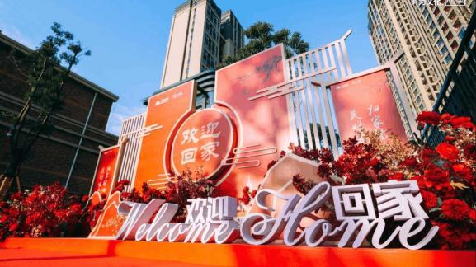
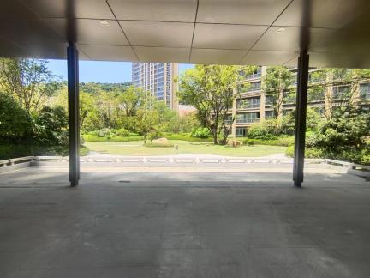
园内布置
DP点①
讲授：壳

Slide 23
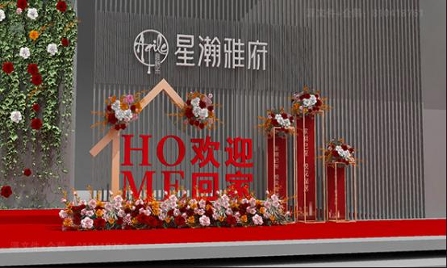
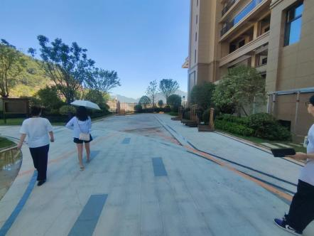
园内布置
DP点②
讲授：壳

Slide 24
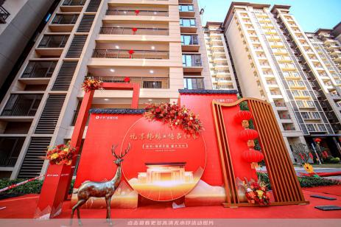
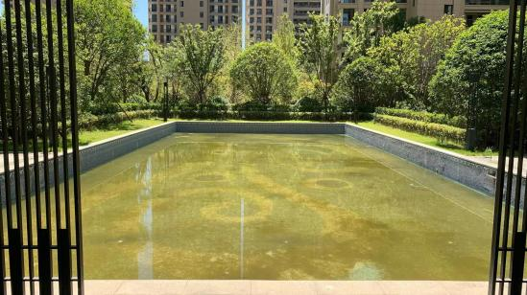
园内布置
DP点③
讲授：壳

Slide 25
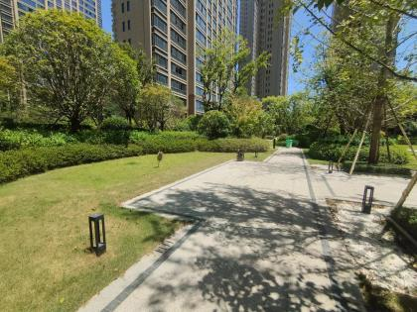

园内布置
DP点④

Slide 26

园内布置
DP点⑤
讲授：壳

Slide 27
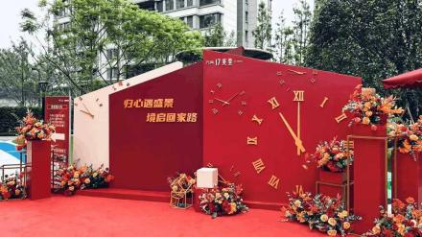

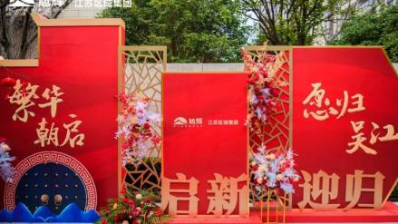

园内布置
备选
DP
讲授：壳

Slide 28

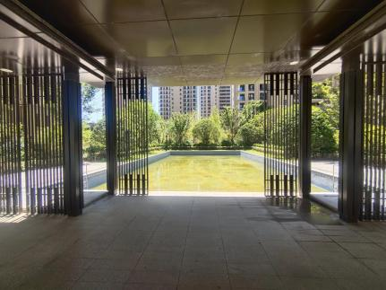
园内布置
泳池装饰 两侧各两椅一伞

Slide 29
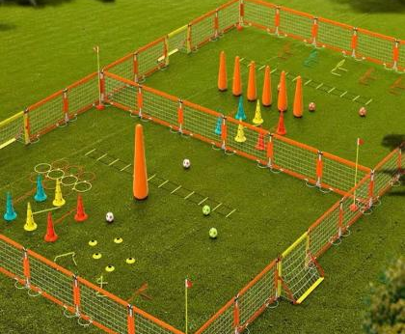
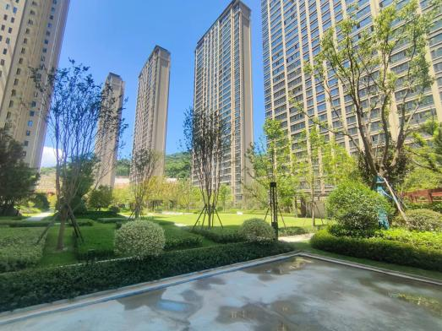

园内布置
草坪氛围装饰
足球场装饰

Slide 30

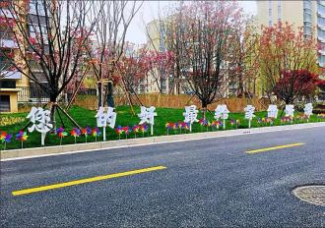

园内布置
路引氛围推荐

Slide 31
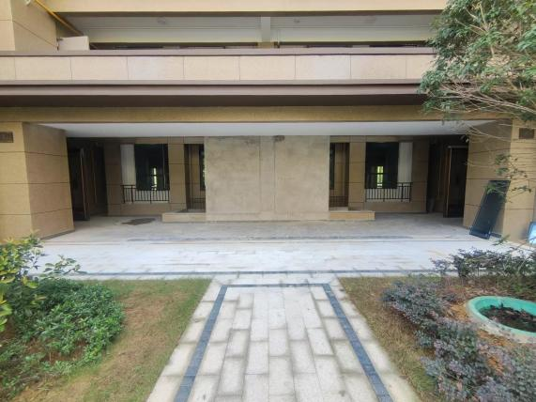

入户布置
70CM中国结布置
（按每幢情况适量增减）
讲授：壳

Slide 32
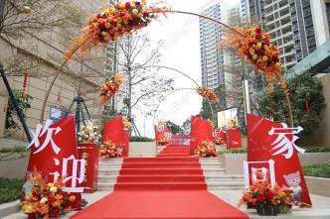
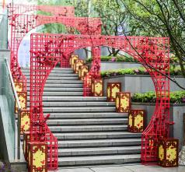
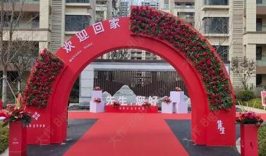


入户布置
14幢楼入户通道摆放拱门推荐

Slide 33


其他布置
小区入口、单元入户口、交付区交付区铺设红地毯营造喜庆的气氛。
交付区洗手间指示牌

Slide 34
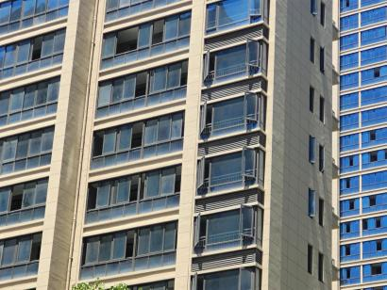
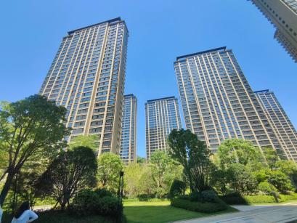

其他布置
讲授：壳
楼梯间窗台适当挂红绣球
（按每幢分布适量增减）

Slide 35
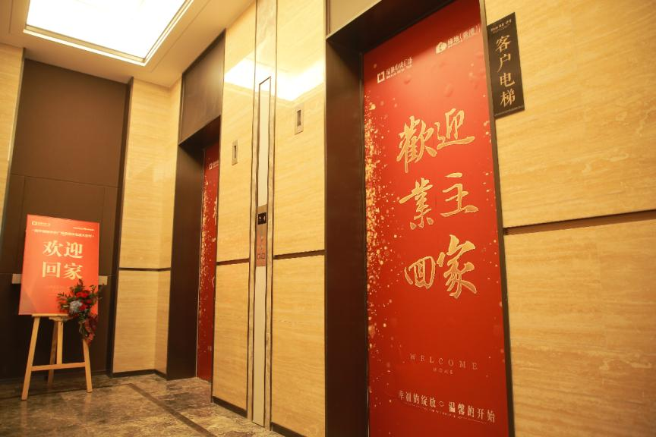
物料设计
电梯门贴设计
“欢迎业主回家”及项目“LOGO”及“活动主题”
讲授：壳
工作牌设计

Slide 36
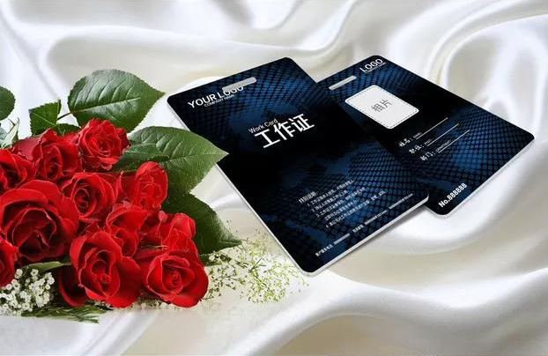
物料设计
工作牌设计

Slide 37


交 付 办 理 手 续 区 布 置
讲授：壳
桌椅（配红色桌布）
立式展架
交付手续区布置红色桌椅搭配亚克力三角会议桌 牌以及立式展架 ，明确现场功能分区。

Slide 38
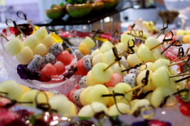

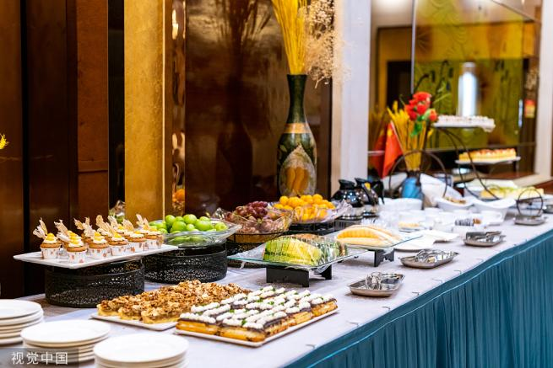

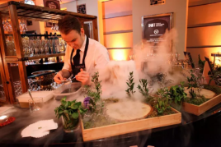
交 付 办 理 手 续 区 布 置
交 付 办 理 手 续 区 布 置
茶歇区：业主等待时，提供暖心茶歇。
讲授：壳

Slide 39


交 付 办 理 手 续 区 布 置
音响
交付业务办理区设置音响，制造氛围。
歌曲：《回家的赛克斯版本》
讲授：壳

Slide 40

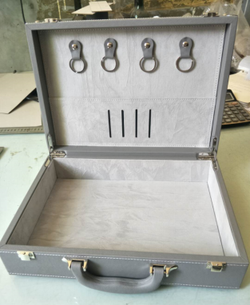
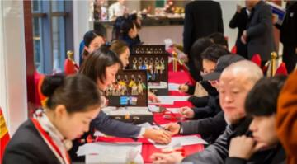

交 付 办 理 手 续 区 布 置
钥匙移交
完成交付手续领取钥匙箱（住宅使用说明书,质量保证书等）。
讲授：壳
箱包大小：35cm*24cm
颜色：可定制

Slide 41
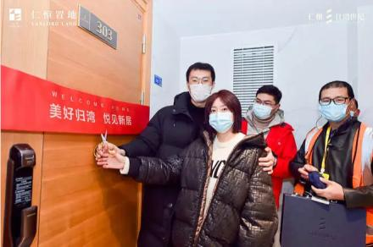
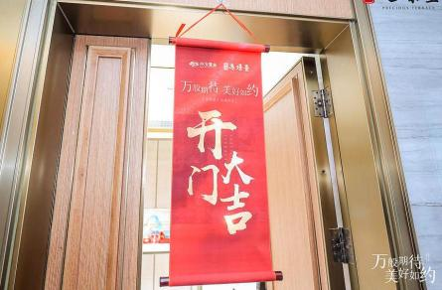
交 付 办 理 手 续 区 布 置
入户仪式
剪彩式
展开画卷式
讲授：壳

Slide 42
流程规划

Slide 43
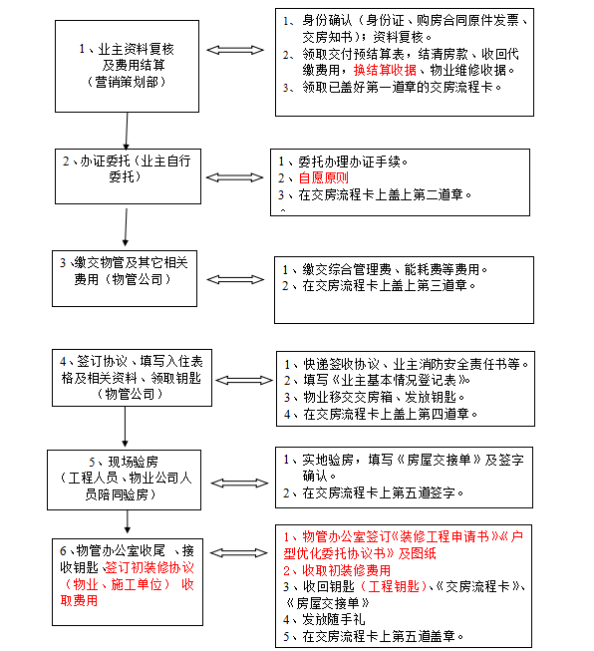
《国鸿大发清水湾》交付流程
流程规划
交房步骤
讲授：壳

Slide 44
流程规划
迎宾接待流程
停车指引
礼仪接待
体温测量
进入会所
身份验证
讲授：壳

Slide 45


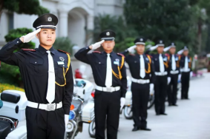

流程规划
迎宾礼遇
· 服务礼遇（待定）
业主到达项目入口，安保人员指引业主开车前往停车区域；
业主到达停车区后，在安保人员的引导下停车。
讲授：壳
服务动作：迎面敬礼致谢 迎宾开门 左手开门 回归至岗位
专业话术准备：
您好，请问您是过来办理交付手续的吗？
对讲机配备（同步通知车型、室内预约置业顾问及来访人数、姓氏）
安保人员配备数量：6-8位左右（待定）

Slide 46





流程规划
停车接待
· 服务礼遇（待定）
·30度倾斜，为业主撑伞服务
业主到达停车区域，物业人员细心陪同，如碰雨天，提供撑伞服务。
活动现场，设有统一雨伞架，必要时业主可自行领取归还
物业人员设置：5-6位左右（待定）

Slide 47

流程规划
交付办理手续区布置
公式展架：交付指南、五证公示、
物业维修基金收费标准
交付手续区准备序号贴、扩音喇叭、公式展架等必要设施，以保证活动有序进行。

Slide 48
服务保障

Slide 49



奖品推荐
讲授：壳
特等奖
美的冰箱
一等奖
TCL空调
二等奖
美的消毒柜

Slide 50



奖品推荐
讲授：壳
三等奖
海尔吸尘器
阳光普照奖小米吹风机
阳光普照奖
小爱音箱

Slide 51

服务保障
安全管理疫情防控
设置防疫检查点
现场由3名物业人员进行疫情防控的工 作，进入展厅前检查提醒来宾需佩戴符合国 家防疫标准的口罩，示本人实时健康码供工 作人员核对、登记，并接受工作人员体温测 量。
讲授：壳

Slide 52

服务保障
安全管理疫情防控
活动前期全面做好防疫物资准备工作，筹备充足的消毒酒精、口罩（包括
N95 ）、84消毒液、消毒粉、电子体温枪、一次性手套、洗手液、免洗手液、 防护服等防疫物资，为活动开始前防疫工作提供有力的物资保障；
讲授：壳
1、 展厅外由3名物业人员进行疫情防控的工作，进入展厅前检查提醒来宾需佩戴 符合国家防疫标准的口罩，若客户无随身携带口罩，工作人员将发放一枚口罩给 客户；
2 、出示本人实时健康码供工作人员核对、登记，并接受工作人员体温测量；
3、检测完成后方可进入展厅；

Slide 53


服务保障
安全管理疫情防控
活动期间以及前期进行消毒防护，保障每位业主的安全
讲授：壳

Slide 54



人员规划
现场提供专业的摄影服务，全城记录活动细节，为媒体发布资料提供素材。
航拍机现场录制花絮，活动后制作成15秒短视频用于朋友圈宣传。
摄影摄像
讲授：壳

Slide 55

人员规划
礼仪接待
仪容、仪表、仪态、仪式、言谈举止等方面约定俗成的，共同认可的行为规范。在活动中礼仪人员的行为举止代表着活动企业的形象，有利提升活动的档次高度。协助整场活动流程的顺利进行。
服务人员
讲授：壳

Slide 56


人员规划
后期剪辑
后期剪辑
影视后期制作基本上是初剪-正式剪辑-作曲选曲-特效录入-配音合成这样一个流程。包括素材处理、特效处理、字幕处理、音频处理、包装处理、成品输出这一系列的幕后工作都是为了呈现出一个完美的视频精减，达成企业所想要的视频宣传效果。
讲授：壳

Slide 57




服务保障
活动临时改期，则由活动主办方协调确定活动的最终日期
需通过专人或电话，及时通知特邀领导及贵宾，并说明改期原因和活动的最 终日期其他邀请嘉宾可通过手机短信的形式告知。
搭建制作
临时活动改期处理预案
团队保障
应急措施
保 障
讲授：壳
外场天气应急预案
提前三天检测天气，提前制定雨天及各类极端天气预案；
准备一次性雨衣雨具，对各 用电设备做好防雨防护。

Slide 58







服务保障
活动前相关培训： 工作人员培训
为了保证活动成功举办，服务项目有甲方专业人员培训。 有关工作人员的培训内容涉及：活动内容、活动流程、
现场配合其他人员培训。
其他人员的培训（乙方）内容包括：
网红摆拍、礼仪、摄影摄像师等培训。
搭建制作
团队保障
应急措施
保 障
其 他
医疗预案：
现场设置紧急医疗箱，准备常规药品， 如防暑降温药、风油精、创可贴等
设定一键拨号，活动前了解距离现场最近的120急救 中心，救护车响应时间。

Slide 59

服务保障
其 他 应 急 预 案
消防问题：
预防办法：消防人员随时检查对消防点（如火源点、电源接头等），并做标处理办法：确定好火灾人群紧急疏散路线，现场配备灭火器（干粉和二氧化碳），并对工作人员培训灭火器使用方法，初期火灾进行现场自救，控制火势蔓延，必要时拨打119火警电话。
搭建制作
团队保障
保
障
应急措施
细节就是全世界
SEFE IS THE WORLD
通讯问题：
预防办法：工作人员以手机、对讲机的联系方式联系，保证通讯正常；如遇信号覆盖弱的区域，可邀请电信、移动、联通等公司设置信号扩散器。

Slide 60

服务保障
保 障
需甲方配合事项
搭建制作
团队保障
应急措施
确认方案、签订合同
视觉形象、物料、流程、场地搭建等各个细节确认；邀请嘉宾与媒体，现场专人负责接待；协调场地当天现场保洁；活动时协助迎宾。

Slide 61

THANKS
The direction of heart is the distance

